Slide 1
不含括号的三步混合运算

Slide 2
在不含括号的情况下：
240÷3×8
算式里只有乘、除法或加、减法，按照从左往右的顺序依次计算。
12×2+15
算式里有乘法（或除法），又有加、减法，先算乘法（或除法），再算加、减法。
51－36÷4

Slide 3
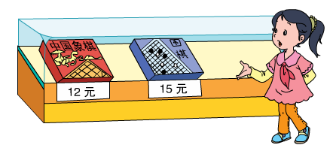
买3副中国象棋和4副围棋。
1
一共要付多少元？
用3副中国象棋的价钱加上4副围棋 的价钱。
用4副围棋 的价钱加上3副中国象棋的价钱。
12 ×3=36（元）
15 ×4=60（元）
36+60=96（元）
15 ×4=60（元）
12 ×3=36（元）
36+60=96（元）

Slide 4
1
1
列成综合算式你会算吗？试一试。
12×3+15×4
= +
= （ ）
36
60
96
元
96
答：一共要付 元。

Slide 5
150+120÷6×5
=150+
20×5
学习要求：
1.先观察算式中有哪些运算符号？
2.再想一想要先算什么？
3.你能接着往下算吗？
=150+100
=250

Slide 6
12×3+15×4
= 36+60
= 96
150+120÷6×5
=150+20×5
=150+100
=250
在没有括号的算式里，有乘、除法和加、减法，要先算什么？

Slide 7
1.先说说运算顺序，再计算。
240÷6 - 2×17
=
=
45－20×6÷5
=
=
=
51-36÷3+25
=
=
=
40-34
6
45－120÷5
45－24
21
51-12+25
39+25
64

Slide 8
在圆圈里填运算符号，使得左右两边的算式能同时计算。
80○2○60○10

Slide 9
3.下面的计算对吗？把不对的改正。
440-200÷5×8
= 440-200÷40
= 440-5
=435
110-20×5+25
= 90×30
= 2700
440-200÷5×8
= 440-40×8
= 440-320
=120
110-20×5+25
= 110-100+25
= 10+25
= 35

Slide 10
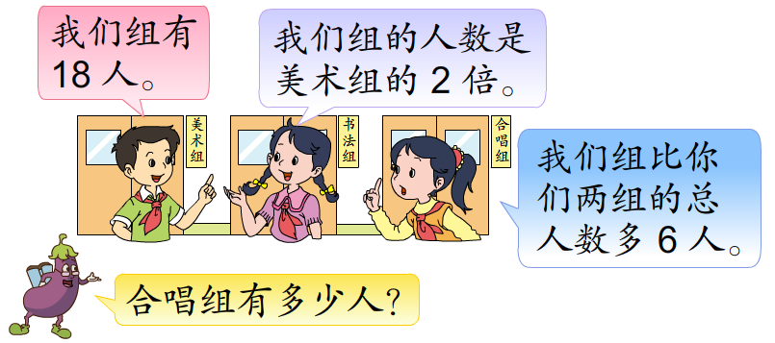
3. 列综合算式解决问题。
18×2+18+6
=36 +18+6
=54+6
=60（人）
答：合唱组有60人。

